Slide 1
ALTERACIONES GINGIVALES
NO RELACIONADAS CON PLACA DENTAL
EN PACIENTES PEDIÁTRICOS.
REPORTE DE UN CASO.
UNIVERSIDAD CENTRAL DE VENEZUELA
FACULTAD DE ODONTOLOGÍA
POSTGRADO DE ODONTOLOGÍA INFANTIL
Od. Dulce María Armas V.
Tutor: Dra. Cecilia Jiménez

Slide 2
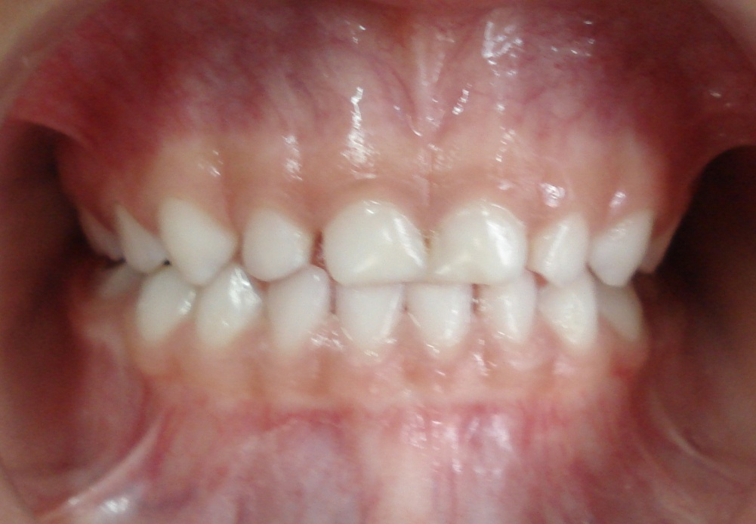


INTRODUCCIÓN
Mata 1995; Pedroza (2000)

Slide 3
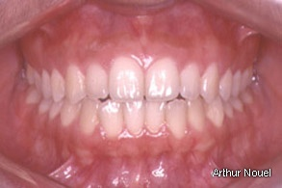
INTRODUCCIÓN
ENCÍA
ENCÍA MARGINAL O LIBRE
ENCÍA ADHERIDA
ENCÍA INTERDENTARIA
Carranza (1988)

Slide 4
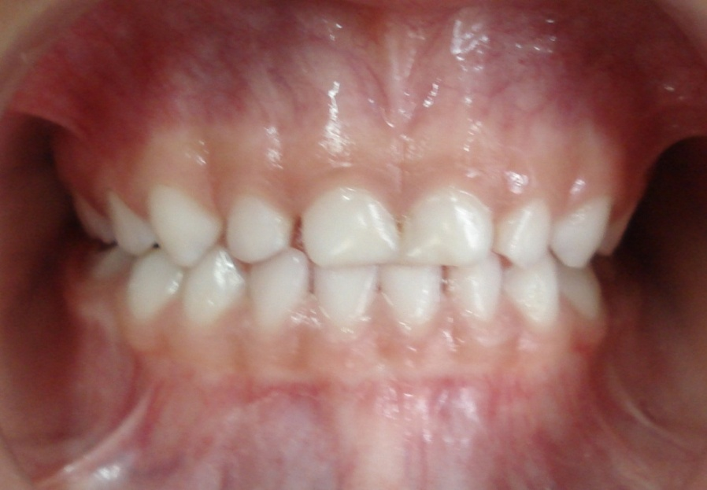
INTRODUCCIÓN
ENCÍA EN NIÑOS
ENCÍA ADHERIDA
ENCÍA MARGINAL O LIBRE
ENCÍA INTERDENTARIA
Cátedra de Odontología Pediátrica (1996)

Slide 5

INTRODUCCIÓN
CARÁCTERÍSTICAS DE LA ENCÍA
EN EL ADULTO
EN EL NIÑO
Zappler (1948); Carranza (1988)

Slide 6
REVISIÓN
DE LA LITERATURA

Slide 7
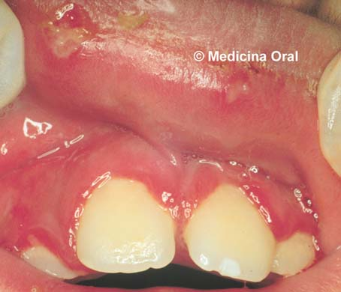
REVISIÓN
DE LA LITERATURA
GINGIVITIS
Inflamación de la encía, como respuesta de los tejidos gingivales a los irritantes locales.
Cátedra de Odontología Pediátrica (1996), Rodriguez I (2000)

Slide 8
REVISIÓN
DE LA LITERATURA
GINGIVITIS
GINGIVITIS EN NIÑOS
GINGIVITIS POR ERUPCIÓN
GINGIVITIS CRÓNICA
GINGIVITIS PUBERAL
Mc Donald, (1987); Cátedra de Odontología Pediátrica (1996)

Slide 9
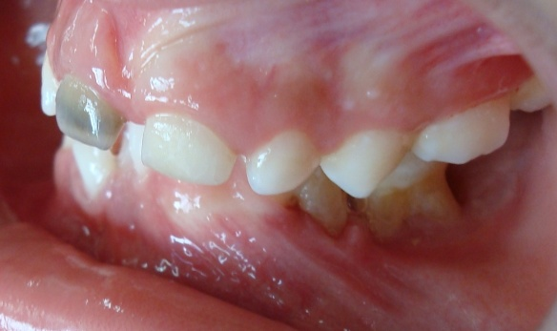
REVISIÓN
DE LA LITERATURA
PERIODONTITIS
Enfermedad inflamatoria de la encía y tejidos profundos del periodonto.
Lang (1984); Mc Donald (1987); Rodríguez (2000)

Slide 10
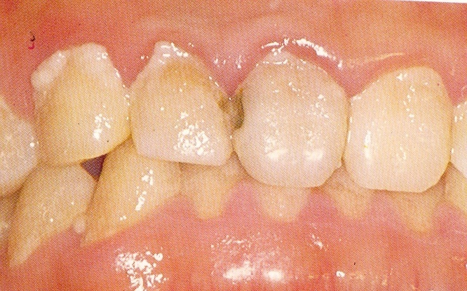
REVISIÓN
DE LA LITERATURA
PLACA DENTAL
1898 Black
1976 Bowen
1997 Carranza
2000 Marsh y Martin
Carranza (1997); Marsh (2000)

Slide 11
REVISIÓN
DE LA LITERATURA
COMPOSICIÓN DE LA PLACA DENTAL
Matriz Orgánica
Matriz Inorgánica
Calcio y Fósforo
Magnesio, Potasio y Sodio
Carbohidratos y
Proteínas
Lípidos
Carranza 1988

Slide 12
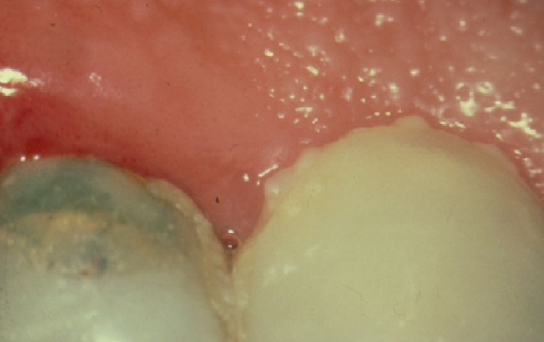
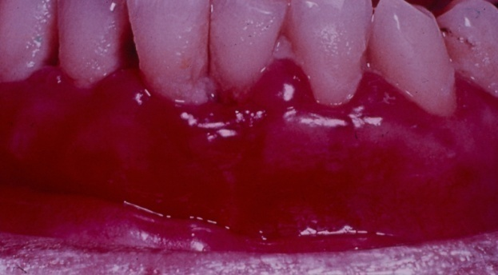
REVISIÓN
DE LA LITERATURA
FORMACIÓN DE LA PLACA DENTAL
FORMACIÓN DE LA PELÍCULA ADQUIRIDA SOBRE LA SUPERFICIE DEL DIENTE
COLONIZACIÓN POR MICROORGANISMOS ESPECÍFICOS
Carranza 1997; Liebana 2002; Guilarte 2004;

Slide 13
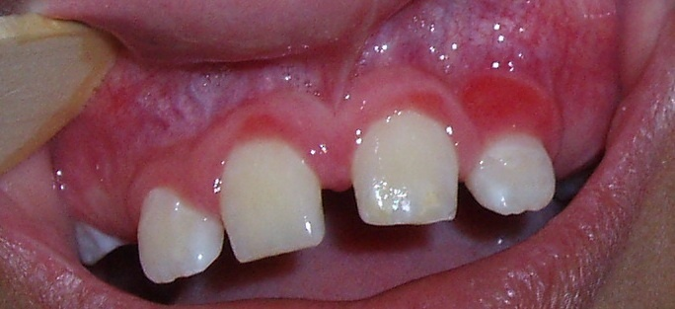
REVISIÓN
DE LA LITERATURA
IMPORTANCIA
Palacios y cols. (2006)

Slide 14
REVISIÓN
DE LA LITERATURA
CLASIFICACIÓN
MUCOCUTÁNEAS | HORMONAS | FARMACOS | VIRALES
Gingivitis Descamativa | Granuloma Piogénico | Reacciones Linquenoides | Gingivoestomatitis Herpética Primaria
Liquen Plano |  | Hiperplasia Gingivales | Herpes Recurrente
Penfigo Vulgar |  |  | Papiloma Bucal
Penfigoide Ampollar Juvenil |  |  | Hiperplasia Epitelial Multifocal
Lupus Eritematoso |  |  | Enfermedad de Manos, Pies y Boca
Eritema Multiforme |  |  | Eritema Lineal
Enfermedad por depósito lineal de IgA en la Infancia |  |  | Herpes Simple
Laskaris 2001

Slide 15
REVISIÓN
DE LA LITERATURA
CLASIFICACIÓN
BACTERIANAS | MICÓTICAS | DISCRASIAS SANGUÍNEAS
Pericoronaritis | Candidiasis | Leucemia
Gingivitis Ulceronecrozante |  | Anemia por deficiencia de hierro
Laskaris 2001

Slide 16
REVISIÓN
DE LA LITERATURA
CLASIFICACIÓN
ALTERACIONES GINGIVALES RELACIONADAS CON ENFERMEDADES MUCOCUTANEAS Y/O INMUNOLOGICAS
GINGIVITIS
DESCAMATIVA
Carranza (1986); Sciubra (1996); Pedroza (2000)

Slide 17
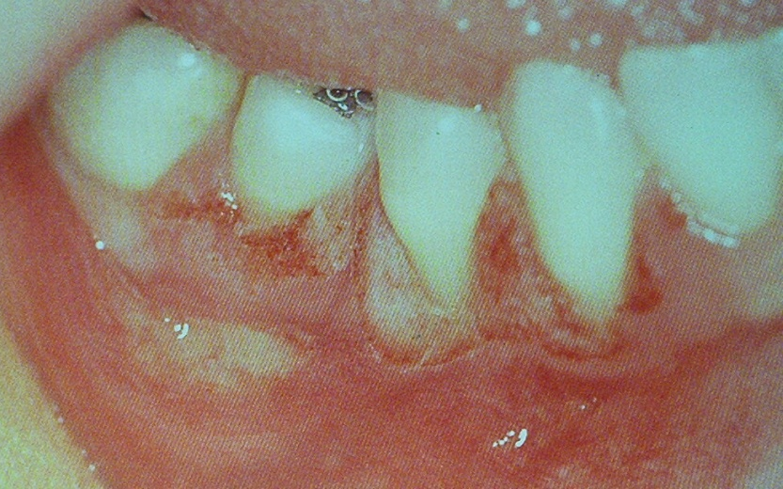
REVISIÓN
DE LA LITERATURA
CLASIFICACIÓN
ALTERACIONES GINGIVALES RELACIONADAS CON ENFERMEDADES MUCOCUTANEAS Y/O INMUNOLOGICAS
LIQUEN PLANO
Pérez y cols. (1997); Bermejo, (2004); Laeijendecker, (2005)

Slide 18
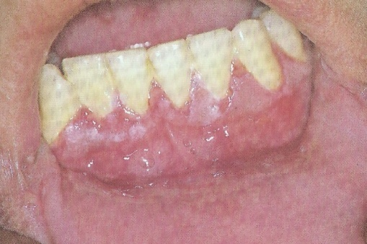
REVISIÓN
DE LA LITERATURA
CLASIFICACIÓN
ALTERACIONES GINGIVALES RELACIONADAS CON ENFERMEDADES MUCOCUTANEAS Y/O INMUNOLOGICAS
PENFIGO VULGAR
Magaña (2001); Sapp (2003); Roser (2003)

Slide 19
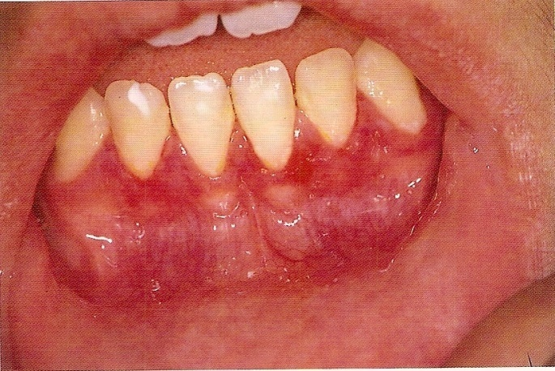
REVISIÓN
DE LA LITERATURA
CLASIFICACIÓN
ALTERACIONES GINGIVALES RELACIONADAS CON ENFERMEDADES MUCOCUTANEAS Y/O INMUNOLOGICAS
PENFIGOIDE AMPOLLAR JUVENIL
Regezi (1999); Laskaris (2001);

Slide 20
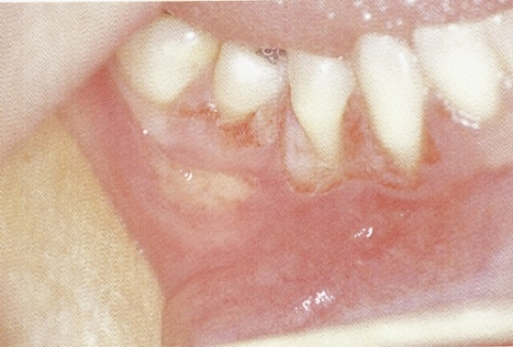
REVISIÓN
DE LA LITERATURA
CLASIFICACIÓN
ALTERACIONES GINGIVALES RELACIONADAS CON ENFERMEDADES MUCOCUTANEAS Y/O INMUNOLOGICAS
LUPUS ERITEMATOSO
Gastabaga (1997); Laskaris (2001); Eversole (2003)

Slide 21
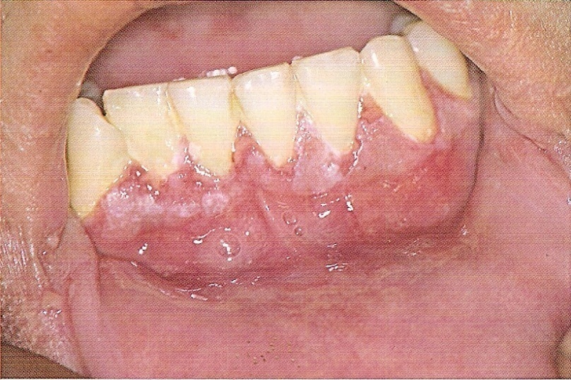
REVISIÓN
DE LA LITERATURA
CLASIFICACIÓN
ALTERACIONES GINGIVALES RELACIONADAS CON ENFERMEDADES MUCOCUTANEAS Y/O INMUNOLOGICAS
ERITEMA MULTIFORME
Regezi (1999);Laskaris (2001); Eversole (2003)

Slide 22
REVISIÓN
DE LA LITERATURA
CLASIFICACIÓN
ALTERACIONES GINGIVALES RELACIONADAS CON ENFERMEDADES MUCOCUTANEAS Y/O INMUNOLOGICAS
ENFERMEDAD POR DEPÓSITO LINEAL DE IgA EN LA INFANCIA
VanJoost (1979); Weinberg (1997); Eguia (2004)

Slide 23
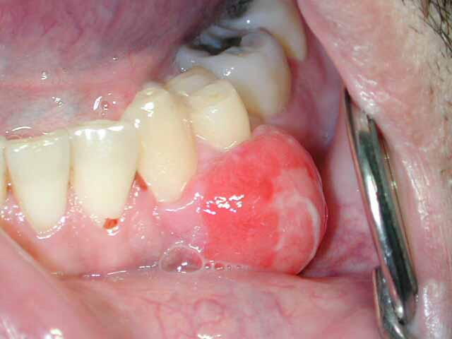
REVISIÓN
DE LA LITERATURA
CLASIFICACIÓN
ALTERACIONES GINGIVALES RELACIONADAS CON NIVELES HORMONALES
GRANULOMA PIOGÉNICO
Shafer (1986); Sánchez (2000); Vences (2005)

Slide 24
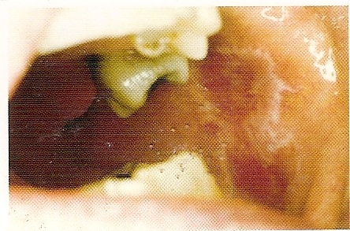
REVISIÓN
DE LA LITERATURA
CLASIFICACIÓN
ALTERACIONES GINGIVALES RELACIONADAS CON FARMACOS
REACCIONES LINQUENOIDES
Regezzi (1999); Eversole (2003); Palacios y cols. (2006)

Slide 25
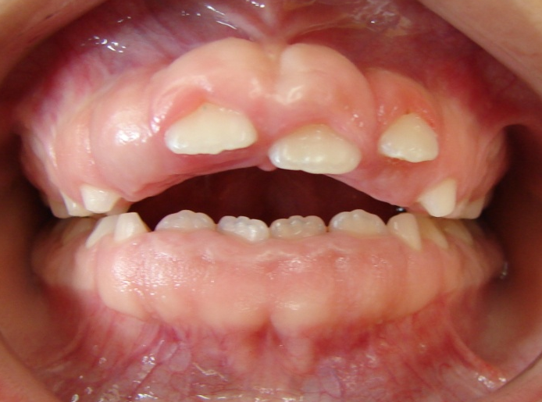
REVISIÓN
DE LA LITERATURA
CLASIFICACIÓN
ALTERACIONES GINGIVALES RELACIONADAS CON FARMACOS
HIPERPLASIA GINGIVAL
Gimenez (1991); Regezi (1999); Laskaris (2001)

Slide 26
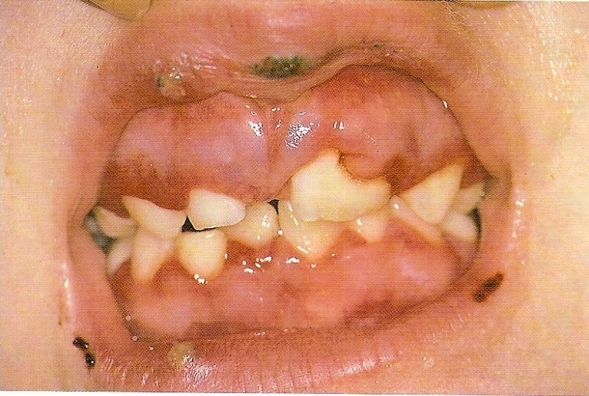
REVISIÓN
DE LA LITERATURA
CLASIFICACIÓN
4. ALTERACIONES GINGIVALES RELACIONADAS CON INFECCIONES VIRALES. HERPESVIRUS HUMANO
GINGIVOESTOMATITIS
HERPÉTICA PRIMARIA
Cátedra de Odontología Pediátrica (1996) ; Carranza (2006); Salinas (2008)

Slide 27
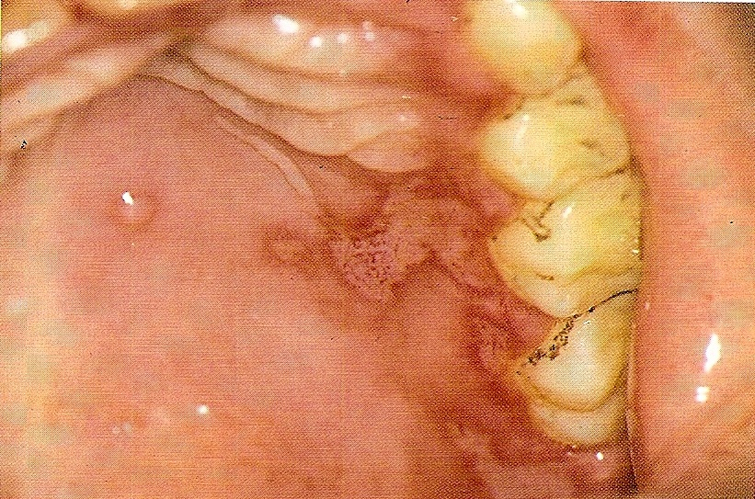
REVISIÓN
DE LA LITERATURA
CLASIFICACIÓN
4. ALTERACIONES GINGIVALES RELACIONADAS CON INFECCIONES VIRALES. HERPESVIRUS HUMANO
HERPES RECURRENTE
Regezi (1999); Laskaris (2001)

Slide 28
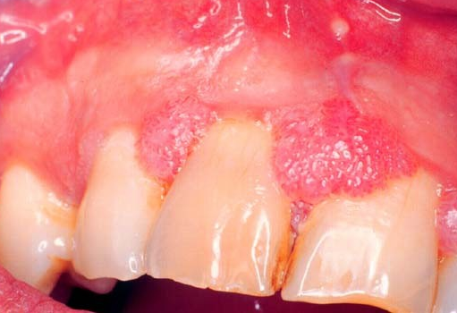
REVISIÓN
DE LA LITERATURA
CLASIFICACIÓN
5. ALTERACIONES GINGIVALES RELACIONADAS CON INFECCIONES VIRALES. VIRUS PAPILOMA HUMANO
PAPILOMA BUCAL
Chang (1995); Jimenez y cols. (2002); Limongil (2006)

Slide 29
REVISIÓN
DE LA LITERATURA
CLASIFICACIÓN
5. ALTERACIONES GINGIVALES RELACIONADAS CON INFECCIONES VIRALES. VIRUS DE PAPILOMA HUMANO
HIPERPLASIA EPITELIAL MULTIFOCAL
Maschke (2004), Iglesias (2007); De la Teja y cols (2008);

Slide 30
REVISIÓN
DE LA LITERATURA
CLASIFICACIÓN
6. ALTERACIONES GINGIVALES RELACIONADAS CON INFECCIONES VIRALES. VIRUS COXSACKI
ENFERMEDAD DE MANOS, PIES Y BOCA
Laskaris (2001), Jimenez y cols. (2004); Delgado y cols (2007)

Slide 31
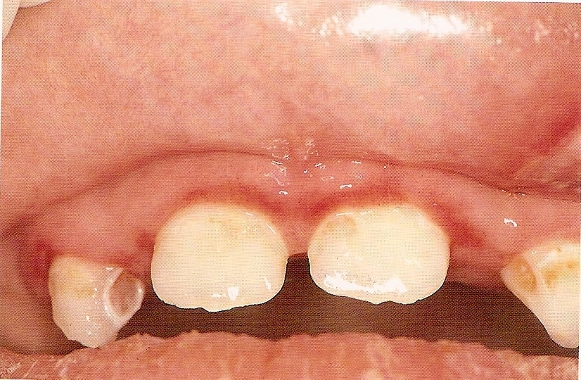
REVISIÓN
DE LA LITERATURA
CLASIFICACIÓN
7. ALTERACIONES GINGIVALES RELACIONADAS CON INFECCIONES VIRALES. VIRUS VIH
ERITEMA LINEAL POR VIH
Riley (1992); eversole (2003); Bianco y cols. (2006)

Slide 32

REVISIÓN
DE LA LITERATURA
CLASIFICACIÓN
7. ALTERACIONES GINGIVALES RELACIONADAS CON INFECCIONES VIRALES. VIRUS VIH
HERPES SIMPLE POR VIH
Regezi (1999); Laskaris (2001); Eversole (2003)

Slide 33
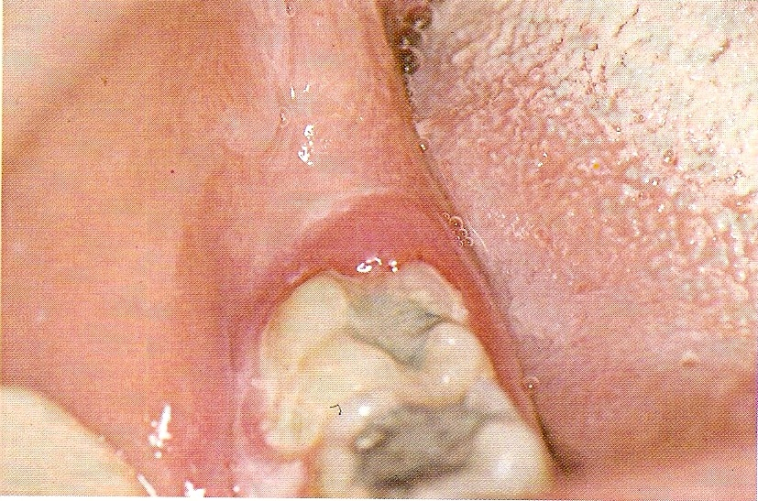
REVISIÓN
DE LA LITERATURA
CLASIFICACIÓN
8. ALTERACIONES GINGIVALES RELACIONADAS CON INFECCIONES BACTERIANAS
PERICORONARITIS
Shafer (1986); Laskaris (2001)

Slide 34
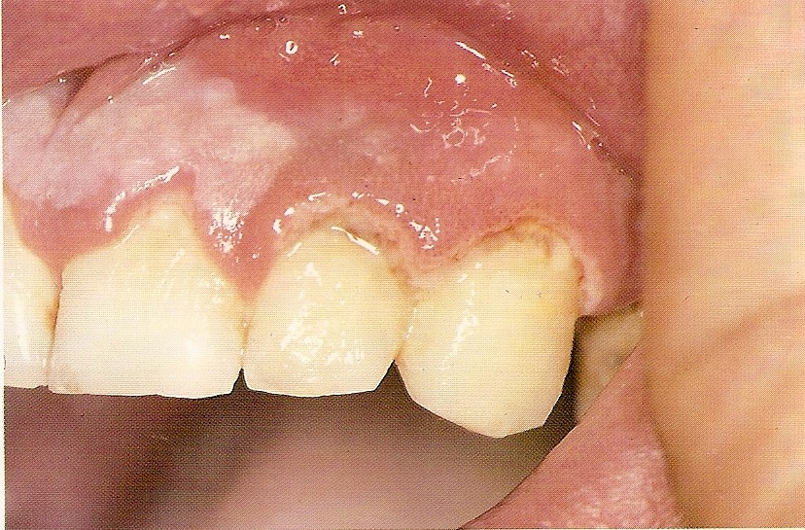
REVISIÓN
DE LA LITERATURA
CLASIFICACIÓN
8. ALTERACIONES GINGIVALES RELACIONADAS CON INFECCIONES BACTERIANAS
GINGIVITIS ULCERONECROZANTE
Holmstrup (2002), López (2002);Bermejo (2004)

Slide 35

REVISIÓN
DE LA LITERATURA
CLASIFICACIÓN
9. ALTERACIONES GINGIVALES RELACIONADAS CON INFECCIONES MICOTICAS
CANDIDIASIS
Santana (2000); Del Nogal (2001); Rodríguez (2202);

Slide 36
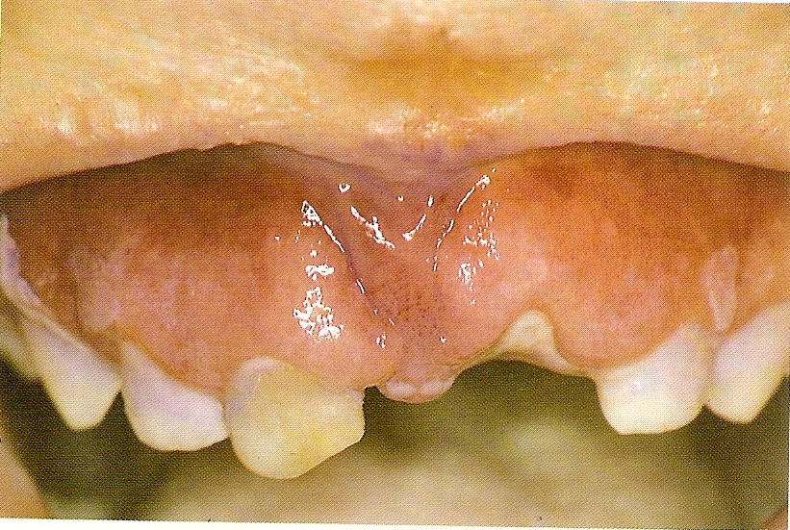
REVISIÓN
DE LA LITERATURA
CLASIFICACIÓN
10. ALTERACIONES GINGIVALES RELACIONADAS CON DISCRASIAS SANGUÍNEAS
LEUCEMIA
MacDonald (1987); Laskaris (2001); eversole (2003)

Slide 37
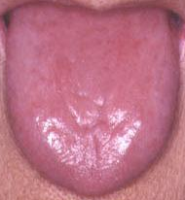
REVISIÓN
DE LA LITERATURA
CLASIFICACIÓN
10. ALTERACIONES GINGIVALES RELACIONADAS CON DISCRASIAS SANGUÍNEAS
ANEMIA POR DEFICIENCIA DE HIERRO
Laskaris (2001); Vasquéz (2003)

Slide 38
REPORTE DE CASO

Slide 39
REPORTE DE CASO
DATOS PERSONALES
NOMBRE: A.A.S.F
H.C. 19-70-72.
GÉNERO: Masculino
EDAD ACTUAL: 13 años
EDAD AL MOMENTO DE ACUDIR AL SERVICIO DE ESTOMATOLOGÍA PEDIÁTRICA: 11 años
LUGAR DE NACIMIENTO: Caracas
FECHA DE NACIMIENTO: 05/12/ 1996

Slide 40
REPORTE DE CASO
MOTIVO DE CONSULTA
La representante, refiere que trae al niño a consulta “para que le arreglen las muelitas y para que le pongan un aparato para mantener el espacio”.

Slide 41

REPORTE DE CASO
ENFERMEDAD AL MOMENTO DE LA CONSULTA
Placa eritematosa de superficie lisa y brillante.
Encía Marginal y Encía Adherida.
Forma irregular
Localizada en 11-21-22.
Tamaño 11-21 1mm y 22 4 mm
Sintomática
3 meses de evolución

Slide 42
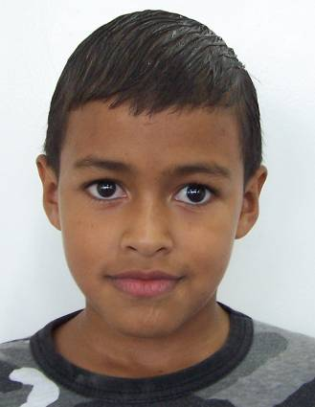
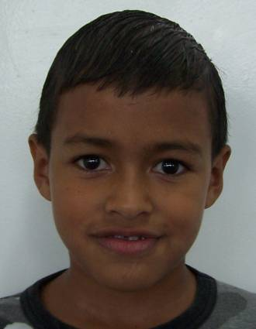
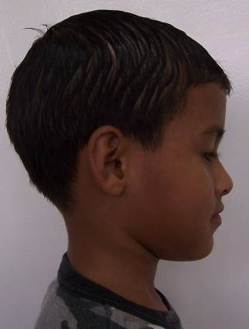
REPORTE DE CASO
EXAMEN CLÍNICO EXTRAORAL
A
B
C

Slide 43
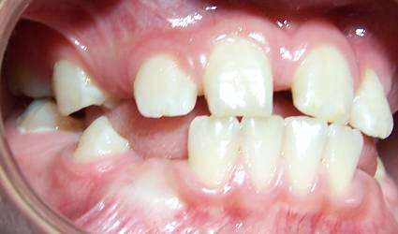
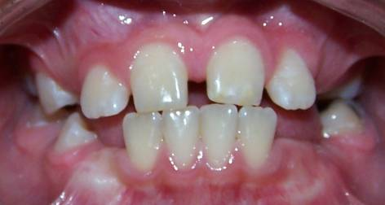
REPORTE DE CASO
EXAMEN CLÍNICO INTRAORAL
AÑO 2007

Slide 44
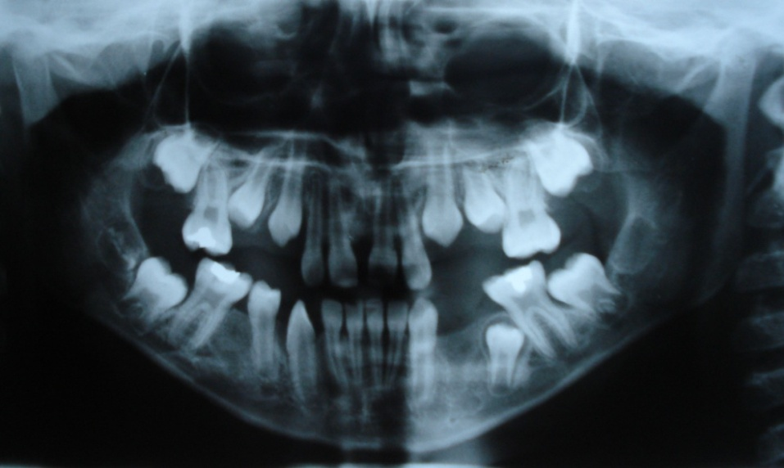
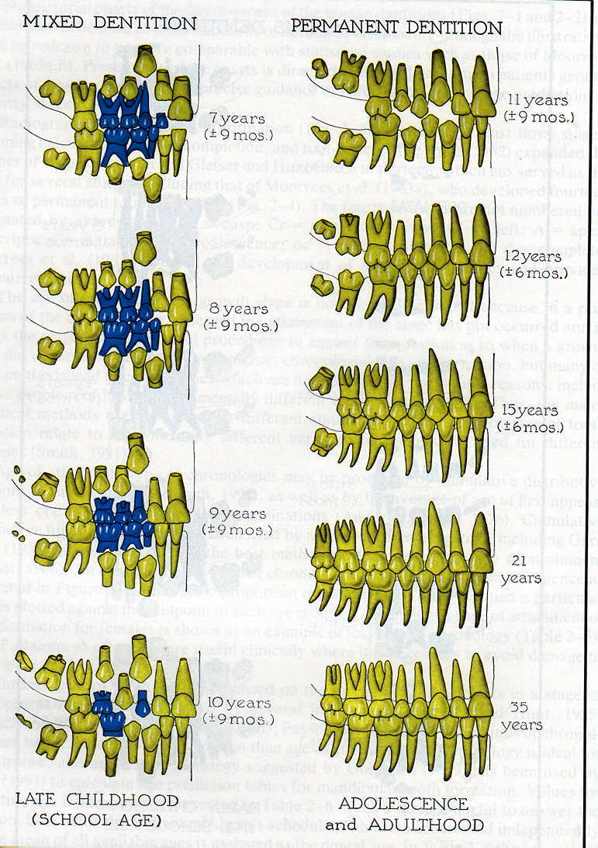
REPORTE DE CASO
EXAMEN RADIOGRÁFICO

Slide 45
REPORTE DE CASO
EXAMENES COMPLEMENTARIOS
BIOPSIA EXCISIONAL PARA SU POSTERIOR ESTUDIO HISTOPATOLÓGICO
INMUNOFLUORESCENCIA DIRECTA

Slide 46
REPORTE DE CASO
DIAGNÓSTICO
ODONTOLÓGICO
PATOLÓGICO
PROVISIONAL
Gingivitis asociada a placa dental.
Caries simple en 81.
Caries Negligente en 52,53,54,55,64,65,71,72,73,74,75,82,84,85.
Riesgo de caries dental alto.
Gingivitis Descamativa Crónica localizada

Slide 47
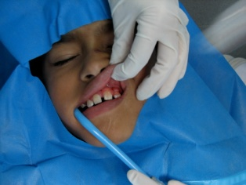
REPORTE DE CASO
TRATAMIENTO
FASE I (2000) | Historia Clínica Exodoncia simple del 54 y 64. Referido a Quirófano.
FASE II (2001) | Rehabilitación bucal bajo anestesia general.
FASE III DESDE(2005) | Ortodoncia Interceptiva.
FASE IV (2007) | Asignación de Paciente. Indicación de exámenes de laboratorio Tartrectomía Ultrasónica e Higiene bucal Biopsia excisional Estudio histopatológico

Slide 48
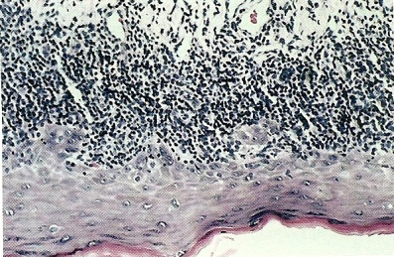
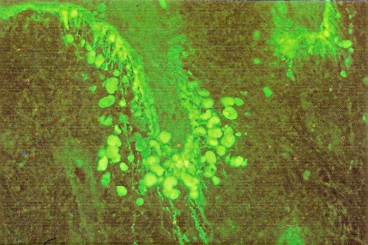
REPORTE DE CASO
PATOLÓGICO
DEFINITIVO
Gingivitis Descamativa Crónica localizada asociada a Liquen Plano Erosivo
HISTOPATOLOGÍA
INMUNOFLUORESCENCIA DIRECTA

Slide 49
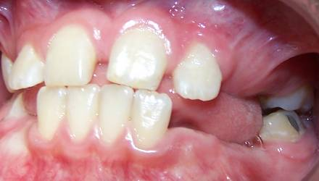
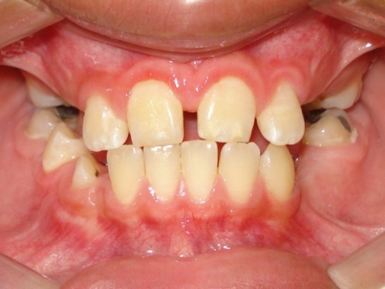
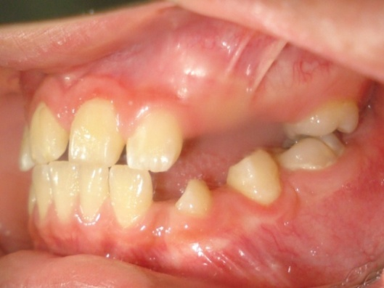
REPORTE DE CASO
PRONÓSTICO
CONTROL POSTOPERATORIO
ANTES
DESPUÉS
AÑO 2007
AÑO 2008

Slide 50

DISCUSIÓN
Palacios y cols. 2006

Slide 51

DISCUSIÓN
Wei-Yun y cols. 1998

Slide 52
DISCUSIÓN
Lyndhe 1984; Carranza 1997 Laskaris 2001; Palacios y cols 2006

Slide 53

DISCUSIÓN
Neville y cols. 1984; Pérez y cols. 1997;Scully y cols. 2001; García 2007

Slide 54
CONCLUSIONES

Slide 55



CONCLUSIONES
ENFERMEDADES
MUCOCUTÁNEAS

Slide 56
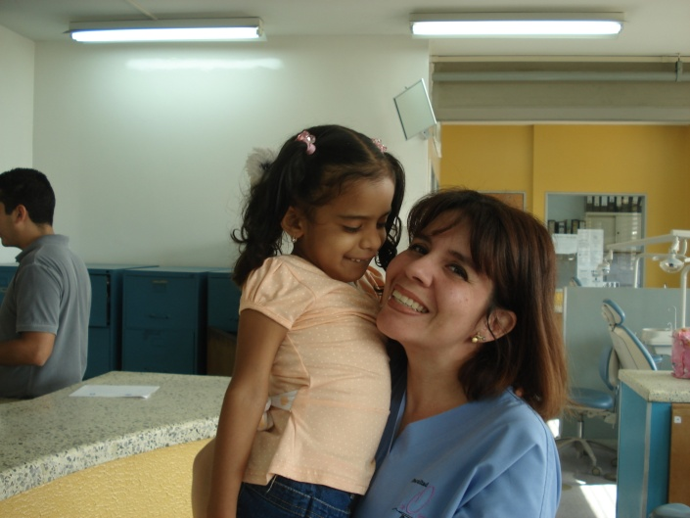

CONCLUSIONES

Slide 57

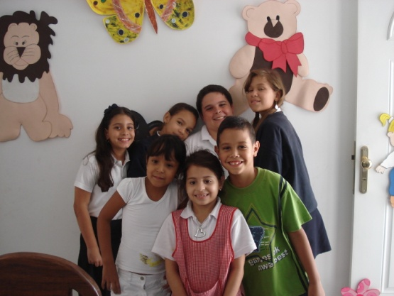
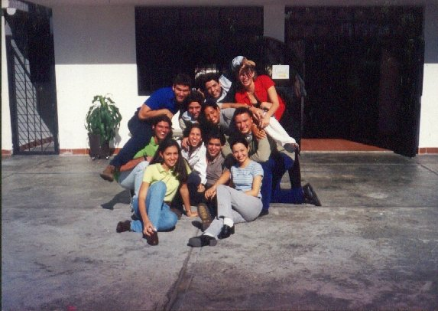
RECOMENDACIÓN
Determinar los posibles factores que influyen
en la etiología de las enfermedades sistémicas con manifestaciones bucales

Slide 58
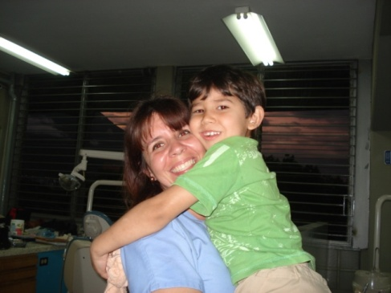
“ Imposible ganar sin, saber perder.
Imposible andar sin, saber caer.
Imposible acertar sin, saber errar.
Imposible vivir sin, saber revivir.
La gloria no consiste en no caer nunca,
Si no más bien en levantarse,
Todas las veces que sea necesario.”
“ALGO QUE MUY POCA GENTE TIENE,
EL PRIVILEGIO DE PODER EXPERIMENTAR.”
Mario Benedetti

Slide 59
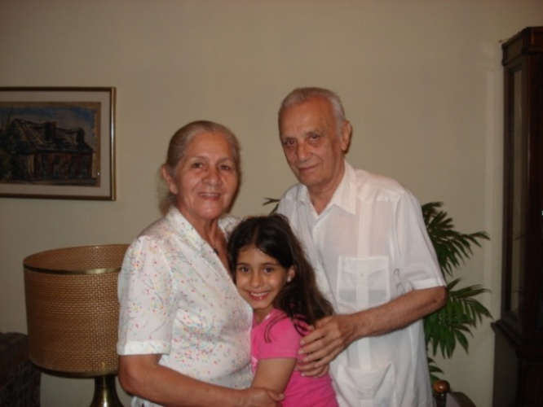

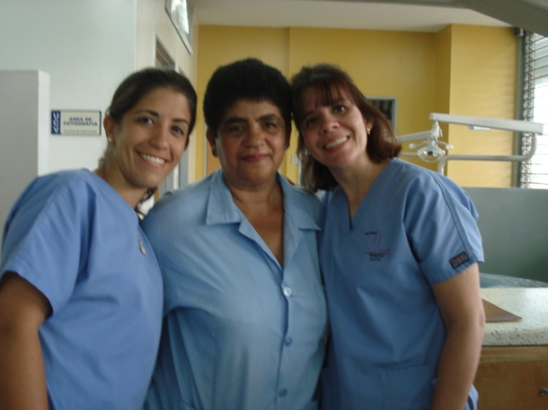


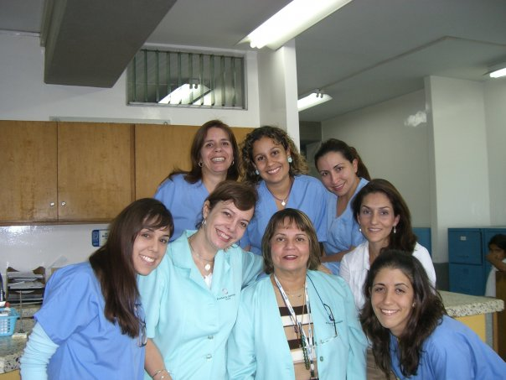
gracias

